Slide 1
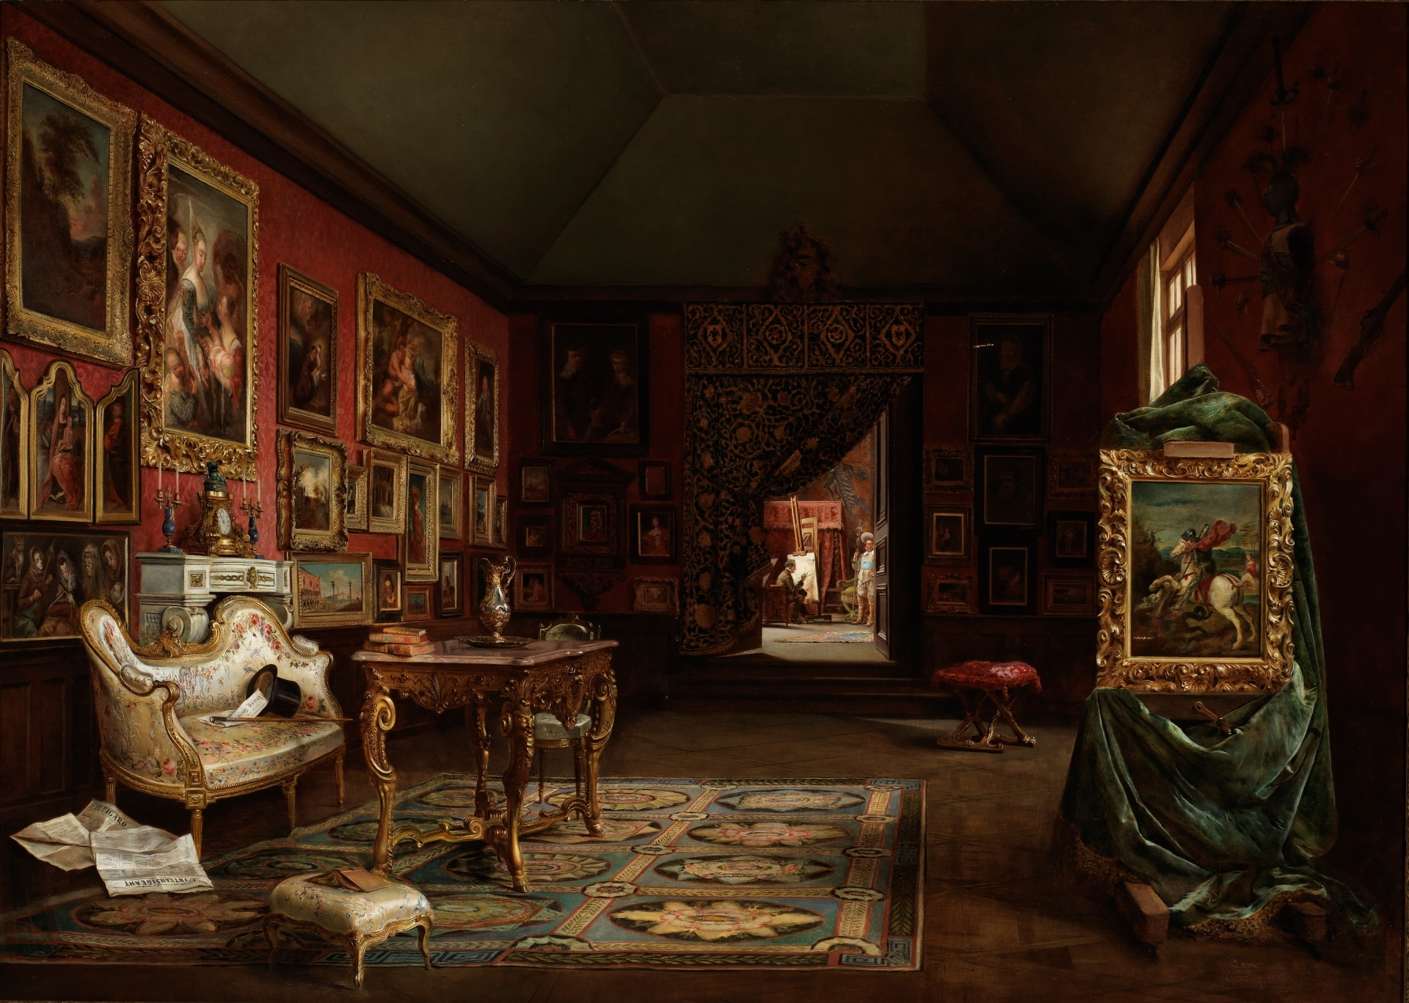

GALERÍA DE ARTE
CLAUDE MONET

Slide 2
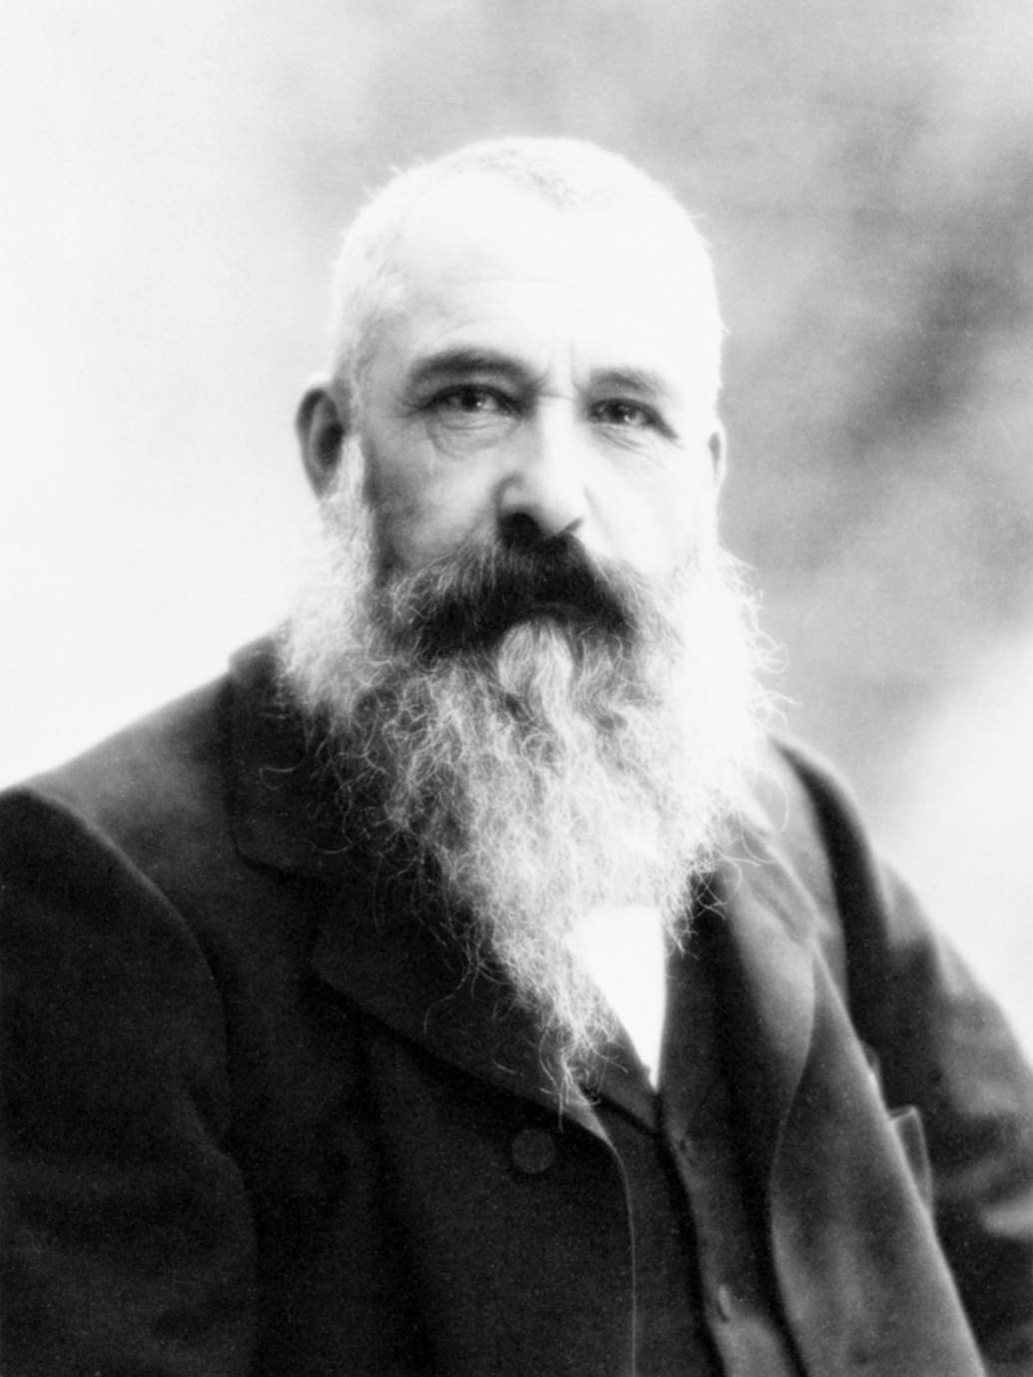
Claude Monet nació en París el 14 de noviembre de 1840, y falleció en Giverny el 5 de diciembre de 1926. Fue un pintor francés, uno de los creadores del impresionismo. El término impresionismo deriva del título de su obra "Impresión,"Sol naciente" (1872). Sus primeras obras, hasta la mitad de la década de 1860, son de estilo realista. Monet logró exponer algunas en el Salón de París. A partir del final de la década de 1860 comenzó a pintar obras impresionistas. Esta desviación del gusto de la época, que era marcado por las academias de arte, empeoró su situación económica a la vez que afianzó su decisión de continuar en ese azaroso camino.
En la década de 1870 formó parte de las exposiciones impresionistas en las cuales también participaron Pierre-Auguste Renoir y Edgar Degas. Su obra "Impresión, sol naciente" formó parte del Salon des Refusés de 1874. Su carrera fue impulsada por el marchante Paul Durand-Ruel, pero a pesar de esto su situación financiera permaneció siendo difícil hasta mediados de la década de 1890. En esta época, Monet desarrolló el concepto de las «series», en las que un motivo es pintado repetidas veces con distinta iluminación. Al mismo tiempo comenzó a trabajar en el famoso jardín de su casa en Giverny con estanques de nenúfares que luego utilizó como motivo para sus pinturas.
Claude Monet
Notes:
2

Slide 3
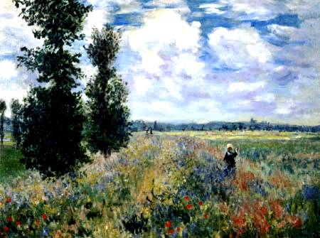
Notes:
3

Slide 4
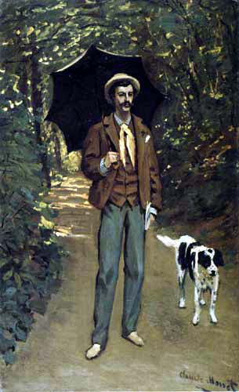

Slide 5
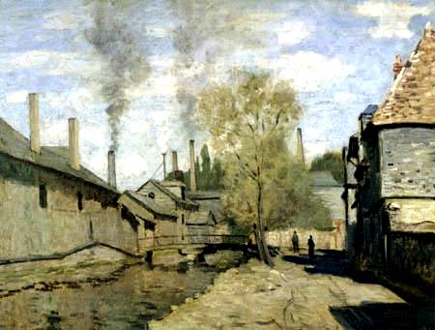

Slide 6
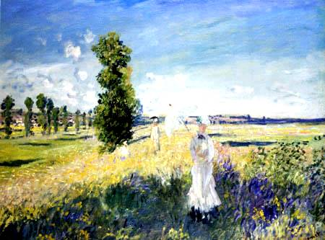

Slide 7
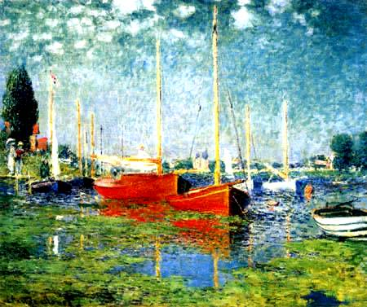

Slide 8
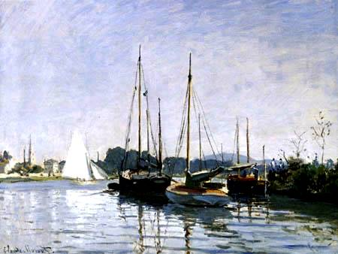

Slide 9
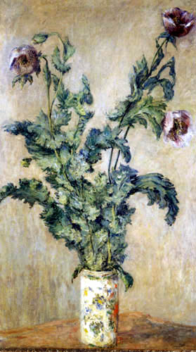

Slide 10
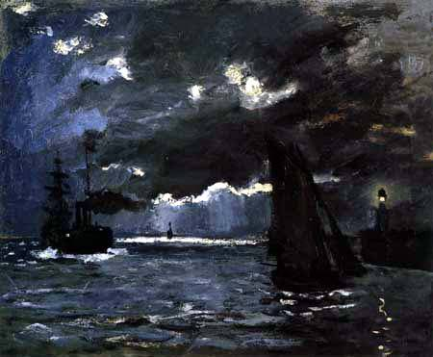

Slide 11
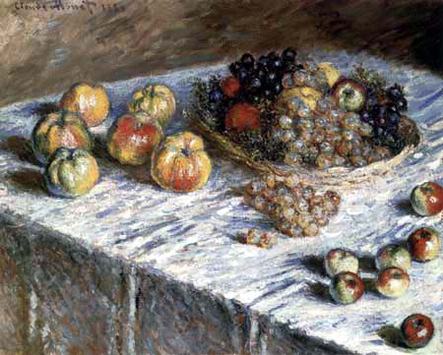

Slide 12
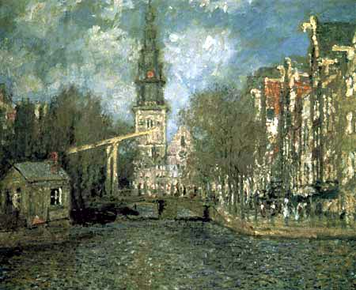

Slide 13
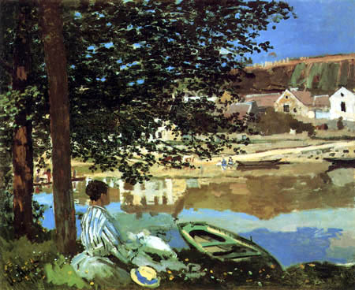

Slide 14
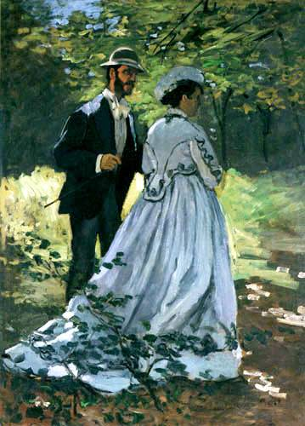

Slide 15
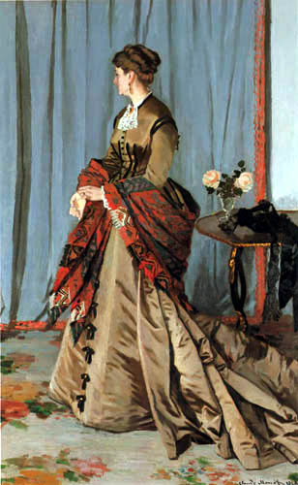

Slide 16
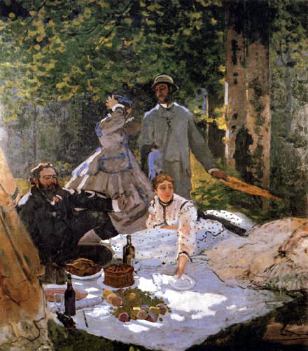

Slide 17
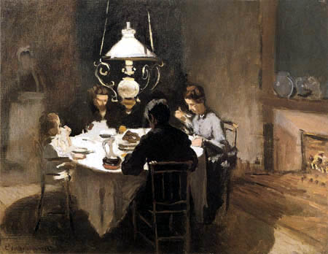

Slide 18
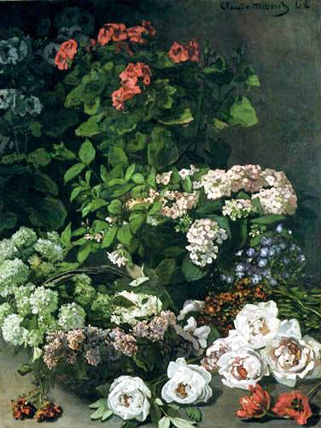

Slide 19
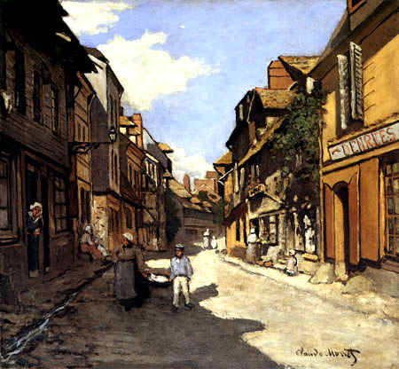

Slide 20
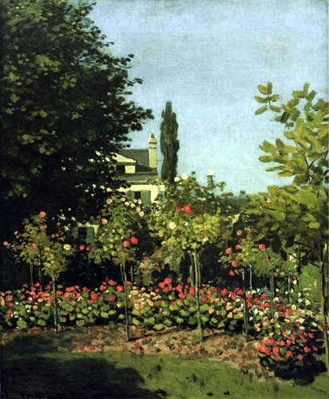

Slide 21
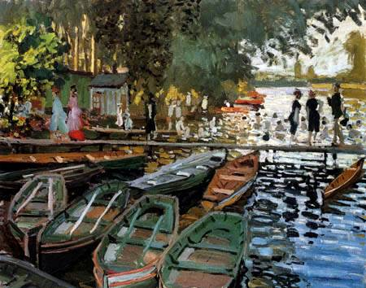

Slide 22
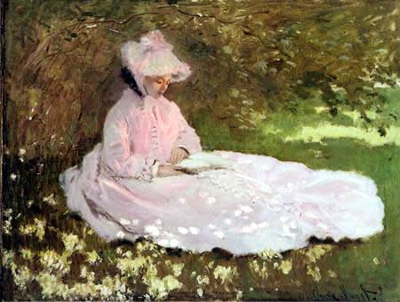

Slide 23
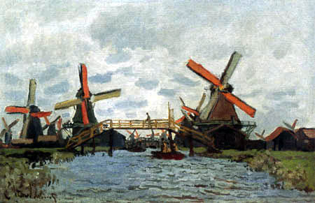

Slide 24
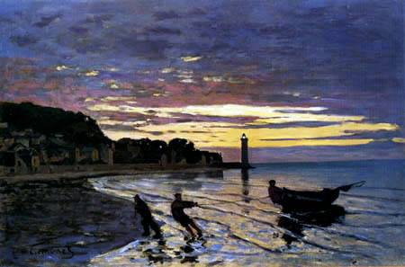

Slide 25
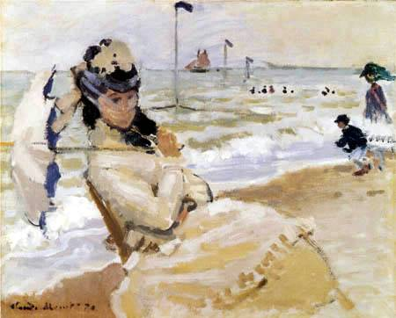

Slide 26
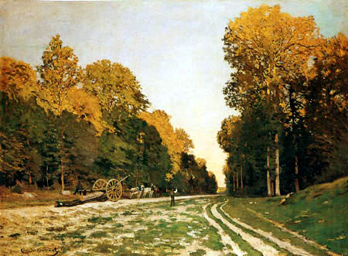

Slide 27
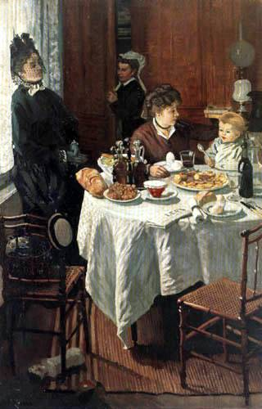

Slide 28
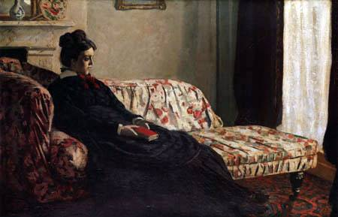

Slide 29
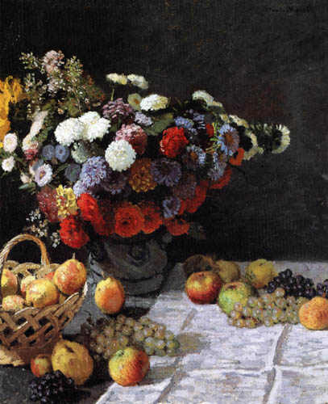

Slide 30
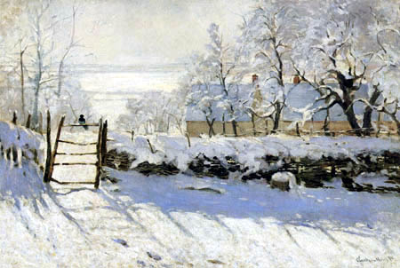

Slide 31
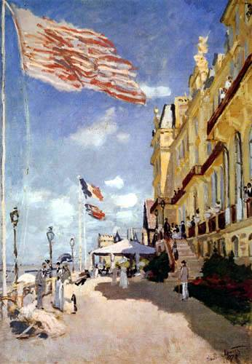

Slide 32
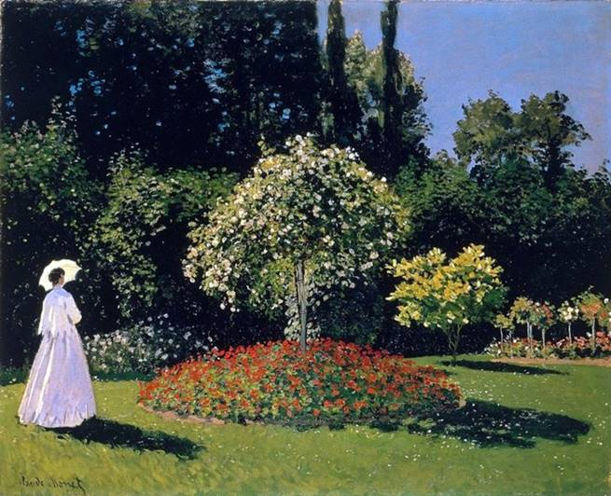

Slide 33
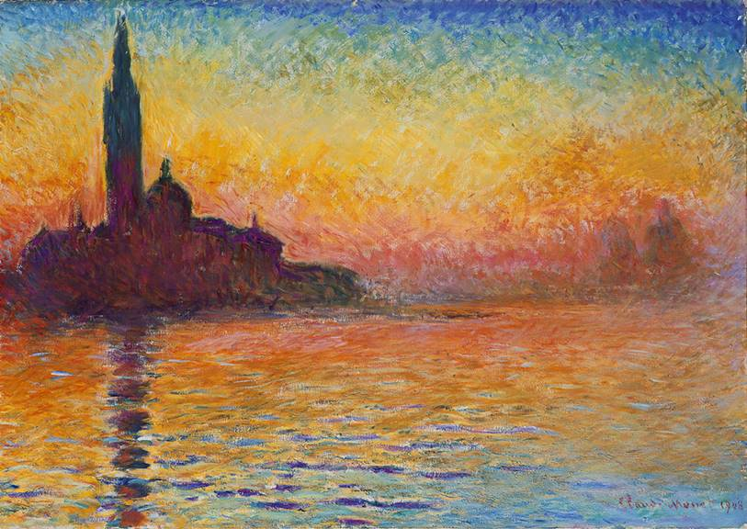

Slide 34
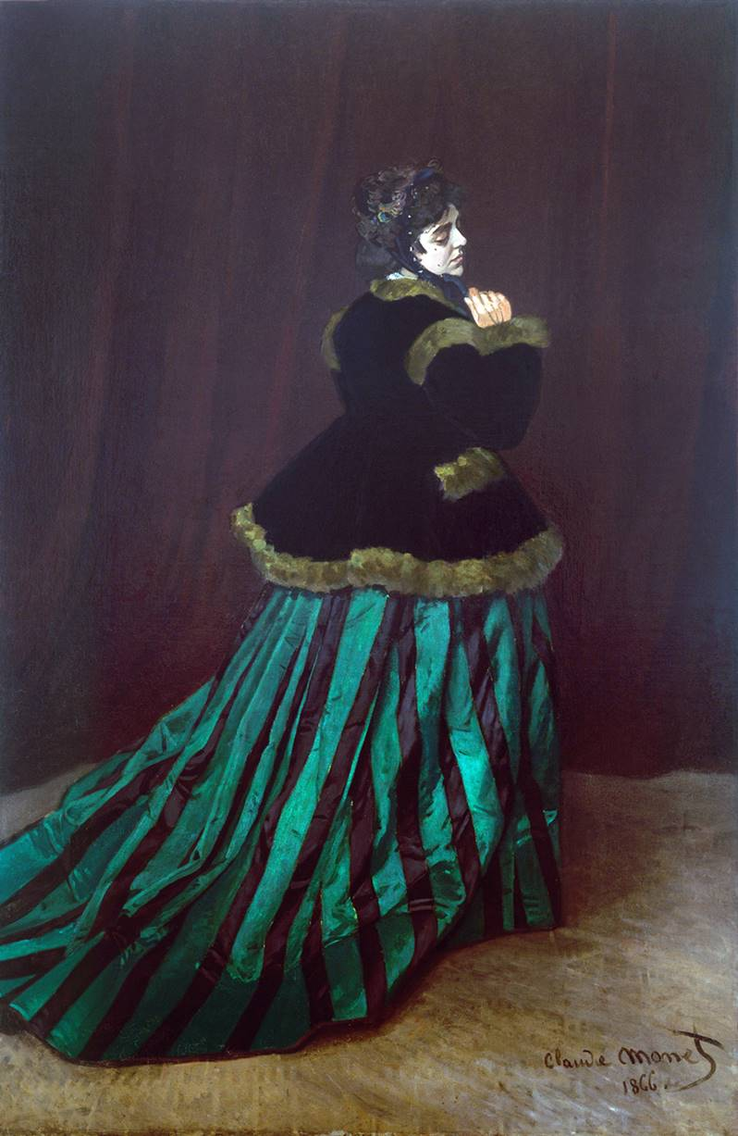

Slide 35
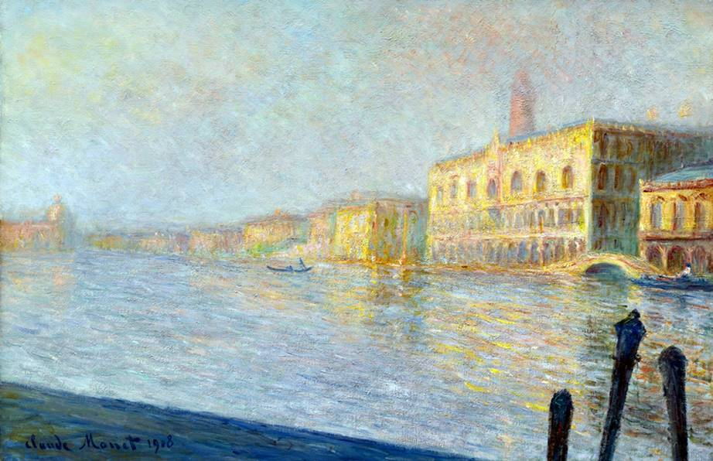

Slide 36
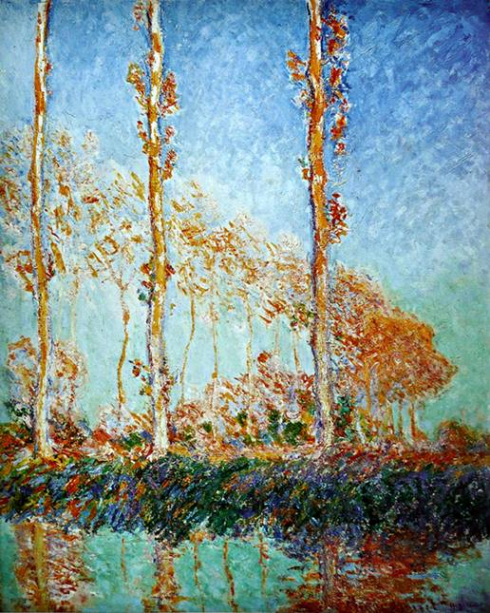

Slide 37
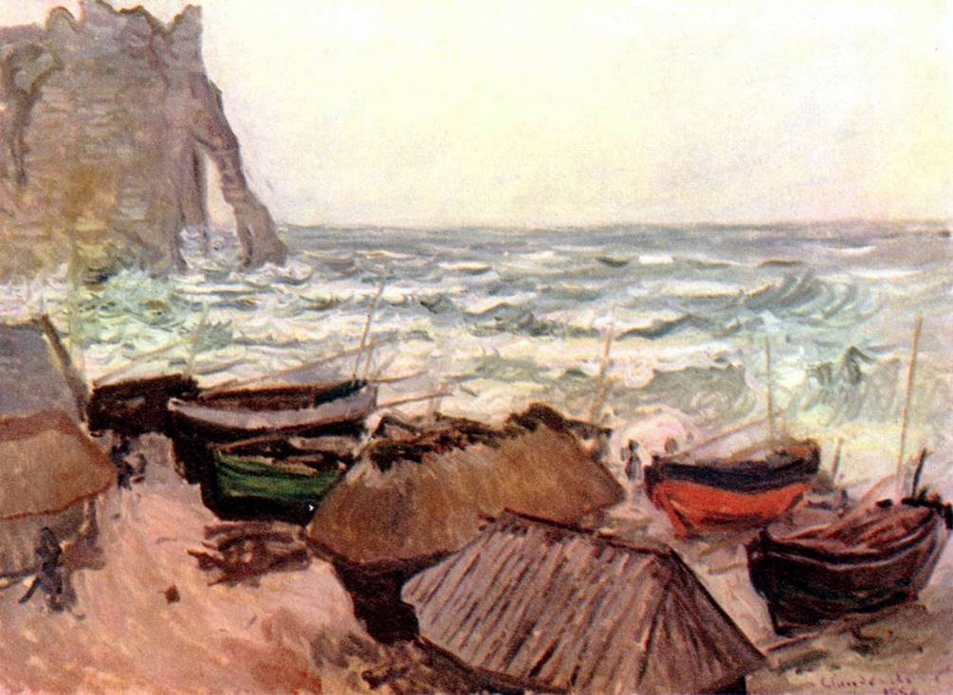

Slide 38
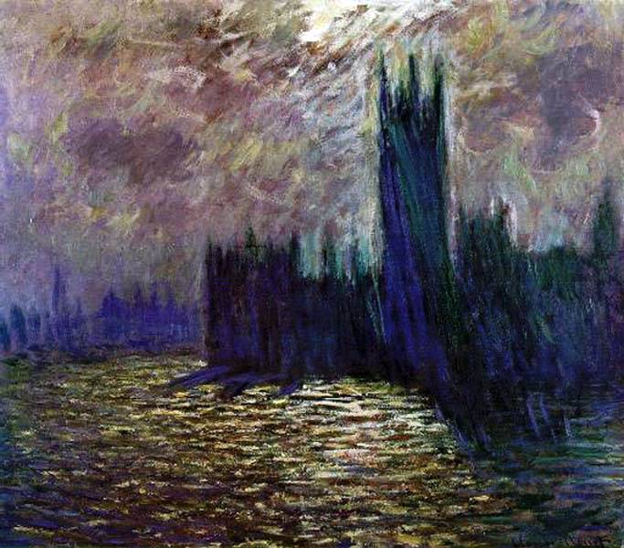

Slide 39
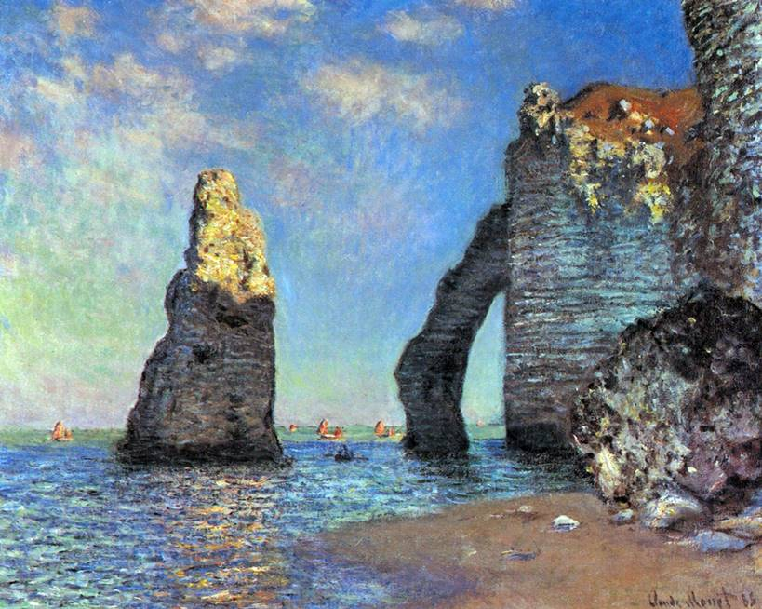

Slide 40
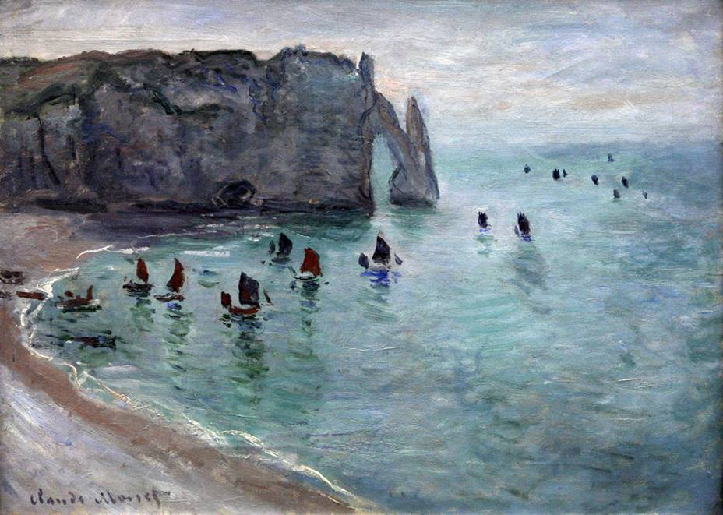

Slide 41
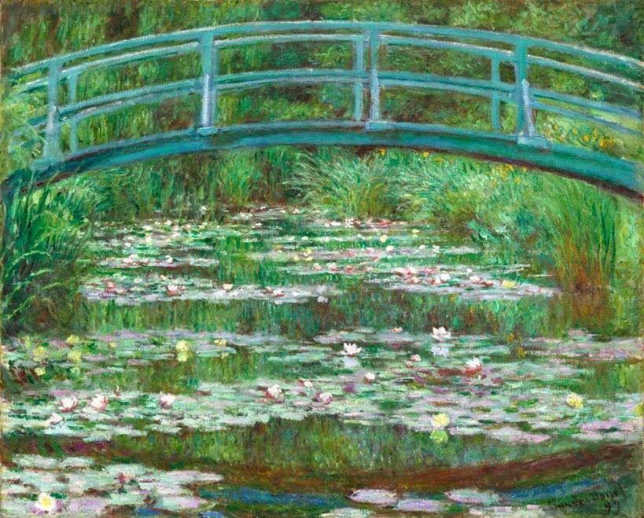

Slide 42
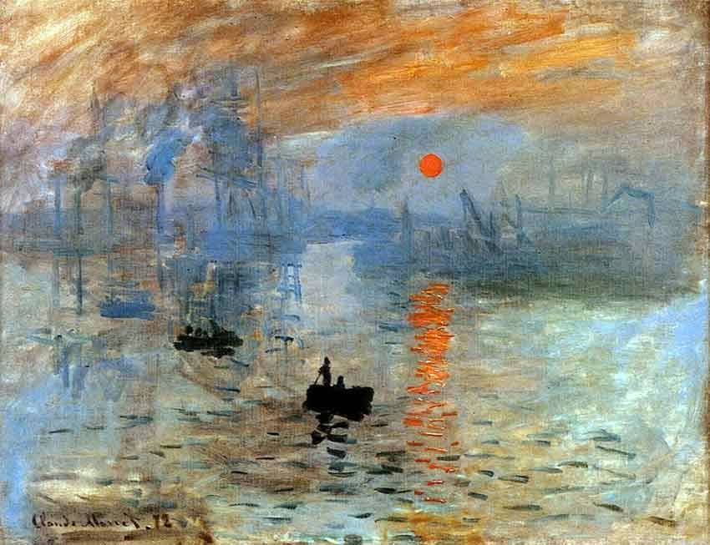

Slide 43
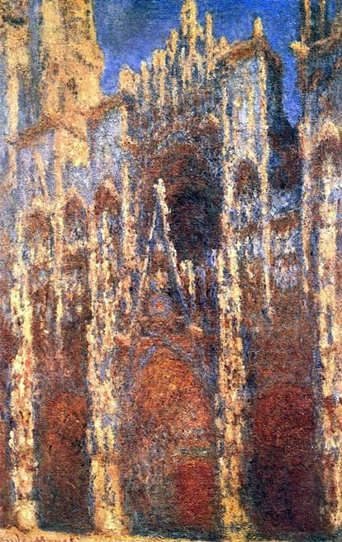

Slide 44
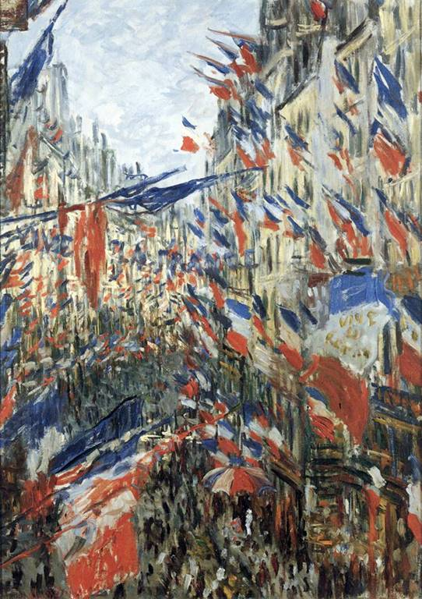

Slide 45
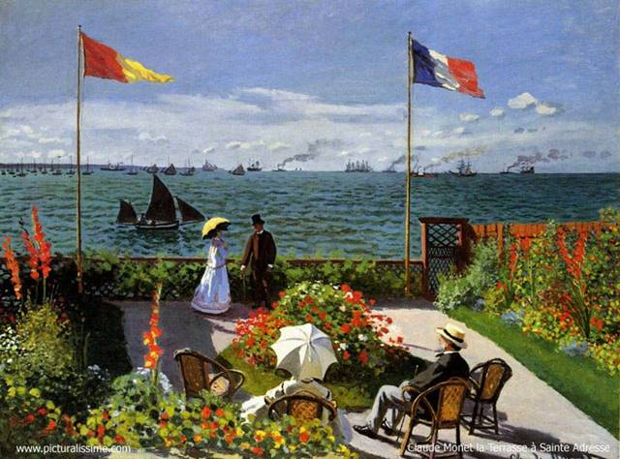

Slide 46

GRACIAS POR TU VISITA
Y QUE TENGAS UN BUEN DÍA
VICTOR NOVELLÓN

Slide 47







¿Te ha gustado?
Puedes ver más entrando
Aquí
Además puedes recibir powerpoints en tu correo electrónico suscribiéndote aquí:

